Slide 1
„Ilgalaikių kvalifikacijos tobulinimo programų rengimas“
Lektoriai: Aušra Nesterovienė, Danutė Čeidienė,
Vilija Girdauskaitė, Robertas Bilvinas,
Kėdainių švietimo pagalbos tarnybos metodininkai

Slide 2
VALSTYBINIŲ IR SAVIVALDYBIŲ ŠVIETIMO ĮSTAIGŲ (IŠSKYRUS AUKŠTĄSIAS MOKYKLAS) VADOVŲ, JŲ PAVADUOTOJŲ UGDYMUI, UGDYMĄ ORGANIZUOJANČIŲ SKYRIŲ VEDĖJŲ, MOKYTOJŲ, PAGALBOS MOKINIUI SPECIALISTŲ KVALIFIKACIJOS TOBULINIMO NUOSTATAI 2019 m. lapkričio 25 d. įsakymo Nr. V-1367
Dokumentai.
https://e-seimas.lrs.lt/portal/legalAct/lt/TAD/dfe0dfb10fc211eaa1dda5669c1a32a1
KĖDAINIŲ ŠVIETIMO PAGALBOS TARNYBOS ORGANIZUOJAMŲ KVALIFIKACIJOS TOBULINIMO RENGINIŲ, SKIRTŲ PEDAGOGINIŲ DARBUOTOJŲ, MOKYKLŲ VADOVŲ, PAGALBOS MOKINIUI SPECIALISTŲ PROFESINIŲ KOMPETENCIJŲ TOBULINIMUI, TVARKOS APRAŠAS 2020 m. gegužės 25 d. įsakymu Nr. V-57
https://centras.kedainiai.lm.lt/wp-content/uploads/2021/02/Profesiniu-kompetenciju-tobulinimo-tvarkos-aprasas.pdf

Slide 3
Ilgalaikė kvalifikacijos tobulinimo programa ir jos įgyvendinimo formos. (1)
kursai – išsamus ir kryptingas, ne mažiau kaip 30 ak. val. trunkantis mokymas pagal nustatytą kvalifikacijos tobulinimo programą tam tikrai veiklai atlikti;
seminaras – ne mažiau nei 6 ak. val. trukmės lektoriaus vadovaujama interaktyvi dalyvių sąveika pagal Programą;
paskaita – išsamus, nuoseklus žodinės temos dėstymas ne trumpesnis nei 1 ak. val.
paroda – pažangios edukacinės/pedagoginės/meninės patirties viešas rodymas ir/ar stebėjimas, analizavimas, aptarimas;
konferencija – teorinis, praktinis, diskusinis susirinkimas, pasitarimas, trunkantis ne mažiau nei 6 ak. val.;
stažuotė (ilgalaikė ar trumpalaikė) – veikla, kuria siekiama įgyti praktinės veiklos patirties;
edukacinė išvyka-seminaras – kompetencijų tobulinimas dalinantis gerąja patirtimi kitoje švietimo ar kultūros įstaigoje;
atvira pamoka/veikla – suplanuotos ir specialiai parengtos pamokos/veiklos vedimas/organizavimas ir/ar stebėjimas, analizavimas, vertinimas;
konsultacija – konsultantų ar kitų specialistų konsultacinė veikla aktualiais klausimais;
metodinė diena – dalykinis profesinis mokytojų bendradarbiavimas, dalijimasis gerąja patirtimi pagal iš anksto parengtą darbotvarkę;

Slide 4
Ilgalaikė kvalifikacijos tobulinimo programa ir jos įgyvendinimo formos. (2)
praktikumas – trumpalaikė, interaktyvi atitinkamos srities specialisto ir dalyvių sąveika, konkretiems praktiniams klausimams išsiaiškinti/spręsti;
supervizija – profesinių santykių konsultavimas, kurio metu ieškomas ir randamas tinkamas probleminės situacijos sprendimas;
mini mokymai – į praktiką orientuoti profesinės raidos renginiai, skirti konkrečios mokyklos bendruomenei bei susiję su mokytojo veiklos planavimu, ugdymo proceso organizavimu, tikslingu mokinių tarpusavio, mokinių ir mokytojo bendradarbiavimu, aktyviu mokinių darbu pamokose;
informacinis renginys – trumpas renginys, kurio metu pateikiama aktuali informacija;
kūrybinės dirbtuvės – praktinė veikla, pagrįsta dalyvių kūrybiškumu;
metodinių būrelių susitikimai – mokytojų grupių pagal dėstomą dalyką/ugdymo pakopą susitikimai, kuriuose aptariami ugdymo klausimai;
praktinės patirties sklaidos renginys – renginys, kurio metu praktikai (mokytojai, švietimo įstaigų vadovai, pagalbos specialistai) dalijasi praktinės veiklos patirtimi su kitais dalyviais.
nuotolinis mokymasis – tai nuoseklus savarankiškas ar grupinis mokymas(is), kai besimokančiuosius ir mokytoją/dėstytoją skiria atstumas ir/ar laikas, o bendravimas ir bendradarbiavimas bei mokymosi medžiaga pateikiama informacinėmis ir komunikacinėmis technologijomis (IKT);
kolegialus mokymasis – komandinio pedagogų darbo metodas.

Slide 5
MOKYTOJO PROFESIJOS KOMPETENCIJOS
BENDRAKULTŪRINĖS KOMPETENCIJOS
PROFESINĖS KOMPETENCIJOS
BENDROSIOS KOMPETENCIJOS
SPECIALIOSIOS KOMPETENCIJOS
https://e-seimas.lrs.lt/portal/legalAct/lt/TAD/TAIS.291726

Slide 6
1. MOKYTOJO BENDRAKULTŪRINĖ KOMPETENCIJA
Mokytojo bendrakultūrinę kompetenciją sudaro mokėjimas ir sugebėjimas:
saugoti ir plėtoti daugialypę, tautinių mažumų patirtimi praturtintą Lietuvos kultūrą;
dalyvauti kuriant pilietinę visuomenę: suvokti švietimo demokratizavimo, decentralizavimo procesus, paaiškinti šalies konstitucinės demokratijos teoriją ir praktiką, skatinti ir palaikyti teisinių normų laikymąsi;
gerbti ugdytinių socialinį, kultūrinį, kalbinį ir etninį tapatumą;
vadovautis šiuolaikine švietimo paskirties samprata: kurti informacinę ir žinių visuomenę;
integruoti pasaulio istorijos, geografijos, kultūros žinias vertinant Europos Sąjungos šalių kultūrų įvairovės poveikį Lietuvai;
dalyvauti visuomenės ir švietimo kaitos procesuose naudojant socialinių, gamtos mokslų, naujų technologijų pasiekimus ir atliepti modernėjančios visuomenės iššūkius;
vertinti namų aplinkos vaidmenį ir šeimos vertybių skirtumus bendraujant su mokiniais ir jų tėvais (globėjais, rūpintojais);
mokyti mokinius vadovaujantis bendražmogiškomis vertybėmis.

Slide 7
2. MOKYTOJO PROFESINĖS KOMPETENCIJOS
Informacinių technologijų naudojimo kompetenciją sudaro mokėjimas ir sugebėjimas:
naudoti kompiuterio techninę ir programinę įrangą, pagrindines interneto paslaugas mokymo(si) procese, rengiant tekstinę ir vaizdinę informaciją;
ugdyti mokinių informacinę kultūrą sistemingai plėtojant jų kompiuterinį raštingumą, laikantis etinių ir higieninių darbo su kompiuteriu reikalavimų.

Slide 8
2. MOKYTOJO PROFESINĖS KOMPETENCIJOS
Ugdymo(si) aplinkų kūrimo kompetenciją sudaro mokėjimas ir sugebėjimas:
kurti saugią, mokinio emocinį, socialinį, intelektualinį, dvasinį vystymąsi palaikančią ugdymo(si) aplinką;
saugiai ir veiksmingai pritaikyti fizinę erdvę, naudoti informacijos ir komunikacijos technologijas, įrankius ir priemones;
kurti toleranciją ir bendradarbiavimą skatinančią aplinką, kurioje mokinys turi galimybę rodyti iniciatyvą, veikti savarankiškai ir atrasti bendraminčių;
kurti pokyčiams palankią ugdymo(si) aplinką, kurioje mokinys jaučiasi saugus ir pasitikintis savimi bei kitais.

Slide 9
2. MOKYTOJO PROFESINĖS KOMPETENCIJOS
Dalyko turinio planavimo ir tobulinimo kompetenciją sudaro mokėjimas ir sugebėjimas:
parengti mokymo programą, teminį planą remiantis ugdymą reglamentuojančiais dokumentais;
formuluoti mokymo(si) tikslus bei uždavinius;
atrinkti mokymo (si) metodus, tinkamus mokymo (si) tikslams pasiekti;
parengti mokiniams įdomią ir patrauklią mokymo(si) medžiagą;
numatyti išteklius, būtinus mokymo(si) tikslams pasiekti.

Slide 10
2. MOKYTOJO PROFESINĖS KOMPETENCIJOS
Mokymo(si) proceso valdymo kompetenciją sudaro mokėjimas ir sugebėjimas:
siekti pusiausvyros tarp žinių perteikimo ir konsultavimo, vadovavimo ir lyderiavimo, stebėsenos ir priežiūros;
taikyti įvairias psichosocialines ir edukacines intervencijas, padedančias valdyti konfliktus ir priimti sprendimus;
tikslingai taikyti šiuolaikines ugdymo(si) technologijas ir mokymo(si) metodus;
prieinamai ir suprantamai mokiniui perteikti ugdymui(si) reikalingą informaciją;
naudoti įvairias ugdymo strategijas, plėtojančias mokinių kritinį mąstymą, problemų sprendimą ir kūrybiškumą;
dalyvauti kuriant ir įgyvendinant integruotų specialiųjų poreikių mokinių ugdymo(si) programas.

Slide 11
2. MOKYTOJO PROFESINĖS KOMPETENCIJOS
Mokinių pasiekimų ir pažangos vertinimo kompetenciją sudaro mokėjimas ir sugebėjimas:
derinti kiekybinę ir kokybinę, formalią ir neformalią mokinių pasiekimų vertinimo strategijas užtikrinant intelektualinį, socialinį ir fizinį mokinių vystymąsi;
vertinti mokinių pasiekimus pagal vienodus vertinimo kriterijus;
pasirinkti mokinių pasiekimų ir pažangos vertinimo tipus, būdus ir metodus plėtojant mokinių mokymosi pajėgumus;
vertinti mokinių socialinę pažangą.

Slide 12
2. MOKYTOJO PROFESINĖS KOMPETENCIJOS
Mokinių motyvavimo ir paramos jiems kompetenciją sudaro mokėjimas ir sugebėjimas:
ugdyti mokinių gebėjimą įsivertinti ir pasitikėti savimi;
sukurti aplinką, padedančią mokiniui patirti pažinimo džiaugsmą;
sudominti mokinius mokomuoju dalyku;
padėti mokiniams spręsti mokymosi problemas.

Slide 13
2. MOKYTOJO PROFESINĖS KOMPETENCIJOS
Mokinio pažinimo ir jo pripažinimo kompetenciją sudaro mokėjimas ir sugebėjimas:
vertinti mokinio vystymąsi, pažintines galias ir veiklą vadovaujantis psichologijos teorijomis;
empatiškai identifikuoti mokinio emocinius sunkumus ir ypatingą nerimą;
atpažinti specialiuosius mokinių poreikius suteikiant papildomą pagalbą;
atpažinti skirtingą mokinių požiūrį į mokymąsi kuriant mokymosi galimybes;
identifikuoti išimtinius atvejus, keliančius grėsmę vaiko sveikatai ir psichosocialinei raidai;
pripažinti mokinio individualumą kaip vertybę, laiduojančią mokymosi pažangą.

Slide 14
2. MOKYTOJO PROFESINĖS KOMPETENCIJOS
Profesinio tobulėjimo kompetenciją sudaro mokėjimas ir sugebėjimas:
objektyviai vertinti savo galias profesinėje veikloje išlaikant savigarbą ir pasitikint savimi;
projektuoti karjerą: planuoti, sistemingai tobulinti savo profesinę veiklą.

Slide 15
3. MOKYTOJO BENDROSIOS KOMPETENCIJOS
Bendravimo ir bendradarbiavimo kompetenciją sudaro mokėjimas ir sugebėjimas:
bendrauti ir bendradarbiauti su įvairiais skirtingų kultūrų asmenimis darbo srityje ir socialinėje aplinkoje bei gebėti spręsti konfliktus;
skatinti aktyvų mokinių bendravimą ir bendradarbiavimą klasėje;
bendradarbiauti su kolegomis, pagalbiniu personalu, profesinio orientavimo ir kitais specialistais, kuriant ugdymo(si) prielaidas ir vertinant mokymosi pasiekimus;
bendrauti su mokinių tėvais (globėjais, rūpintojais) pripažįstant jų vaidmenį, teises ir atsakomybę sudarant ugdymo(si) sąlygas;
bendradarbiauti su pagalbą vaikui ir šeimai teikiančiomis organizacijomis.

Slide 16
3. MOKYTOJO BENDROSIOS KOMPETENCIJOS
Komunikacinę ir informacijos valdymo kompetenciją sudaro mokėjimas ir sugebėjimas:
taisyklingai vartoti kalbą realioje ir/ar virtualioje profesinėje aplinkoje;
bendrauti užsienio kalba(-omis);
naudoti verbalinius ir neverbalinius komunikavimo būdus skatinant mokinių bendravimą ir bendradarbiavimą;
konceptualiai ir vaizdžiai išreikšti savo idėjas bei interpretuoti mintis, faktus ir jausmus skirtinguose profesinės veiklos kontekstuose naudojant komunikacijos priemones;
atlikti ugdymui aktualios informacijos paiešką: žinoti, atrinkti ir naudoti adekvačias duomenų bazes.

Slide 17
3. MOKYTOJO BENDROSIOS KOMPETENCIJOS
Tiriamosios veiklos kompetenciją sudaro mokėjimas ir sugebėjimas:
pasirinkti adekvačią tyrimo strategiją, struktūrą ir metodus projektuojant tyrimą;
organizuoti profesinės veiklos tyrimą.

Slide 18
3. MOKYTOJO BENDROSIOS KOMPETENCIJOS
Reflektavimo ir mokymosi mokytis kompetenciją sudaro mokėjimas ir sugebėjimas:
organizuoti savo mokymąsi individualiai ir grupėje;
įvertinti profesinės praktikos privalumus ir trūkumus numatant profesinio tobulėjimo perspektyvas;
nuolat tikslingai atnaujinti žinias ir lavinti įgūdžius.

Slide 19
3. MOKYTOJO BENDROSIOS KOMPETENCIJOS
Organizacijos tobulinimo bei pokyčių valdymo kompetenciją sudaro mokėjimas ir sugebėjimas:
produktyviai dalyvauti mokyklos savivaldos institucijų veikloje ir adekvačiai vertinti problemiškas situacijas mokykloje;
vadovautis mokyklos kaitą reglamentuojančiais dokumentais;
dalyvauti projektų veikloje.

Slide 20
4. MOKYTOJO SPECIALIOSIOS KOMPETENCIJOS
Asmeninės savybės, sąlygojančios sėkmingą jo veiklą konkrečiame ugdymo turinio koncentre/srityje.
mokytojo žinios,
gebėjimai,
vertybinės nuostatos,
požiūriai ir kitos
įgūdžiai,

Slide 21
Pažymėjimai ir pažymos
Kvalifikacijos tobulinimo pažymėjimas – dokumentas, patvirtinantis ne trumpesnės kaip 40 ak. val. Programos įvykdymą.
Kvalifikacijos tobulinimo pažyma– dokumentas, patvirtinantis:
asmens dalyvavimą Programos modulyje (renginyje);
asmens kvalifikacijos tobulinimą savišvietos būdu dalyvaujant ugdomosios ir vadybinės veiklos stebėjimuose ir aptarimuose, praktinės veiklos refleksijose ir kitose neformaliojo suaugusiųjų švietimo veiklose.

Slide 22
Programos formos pildymas
Programos anotacija (aktualumas reikalingumas, situacijos analizė).
Programoje nustatomi konkretūs profesinių kompetencijų tobulinimo tikslai ir uždaviniai.
Turinys ir trukmė. Programos trukmė yra ne mažesnė kaip 40 ak. val.: ne mažiau kaip 30 proc. Programos laiko sudaro tiesioginio kontakto užsiėmimai.
Kompetencijos. Vadovaujantis 2007 m. sausio 15 d. Nr. ISAK-54, ŠMM ministro įsakymu.
Programos modulių lektoriai.
Programos dalyviai.
Programos vykdymo data (kada prasidės ir kada baigsis).
Programos rengėjo duomenys.

Slide 23
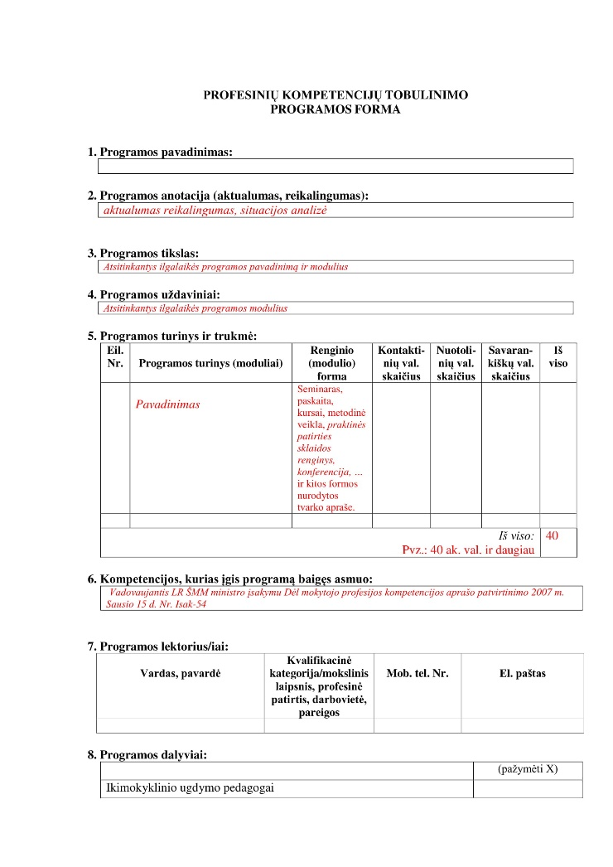
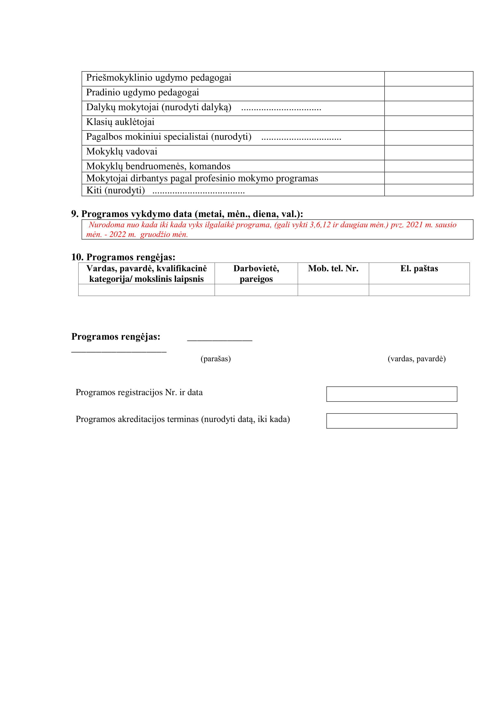
Programos forma

Slide 24
Registracija į renginius
Pažymėjimas, pažyma išduodamas asmeniui, kuris sumoka už suteiktas paslaugas pagal Tarnybos pateiktą sąskaitą (kai moka įstaiga).
Jei dalyvis moka iš savo lėšų, mokėjimą atlieka likus ne mažiau 2 dienoms iki renginio pradžios.
Dalyviai į kvalifikacijos tobulinimo programos modulius registruojasi SEMIPLIUS sistemoje ir gali atšaukti savo dalyvavimą likus ne mažiau kaip 2 dienoms iki renginio pradžios.

Slide 25
Pažymų ir pažymėjimų išdavimas
Ilgalaikės kvalifikacijos tobulinimo programos pažymėjimas išduodamas asmeniui, kuris įvykdo visą, ne trumpesnę kaip 40 ak. val. trukmės kvalifikacijos tobulinimo programą.
Pažymos išduodamos dalyvavusiems trumpesniuose nei 40 ak. val. kvalifikacijos tobulinimo renginiuose.
Jei dalyvis įvykdo ne visą ilgalaikę kvalifikacijos tobulinimo programą, jam išduodama pažyma,
Asmeniui, vedusiam ar organizavusiam kvalifikacijos tobulinimo renginį (seminarus, paskaitas, atviras pamokas ir t.t.), organizavusiam parodą, metodines dienas bei parengusiam kūrybinius/metodinius darbus, kvalifikacijos tobulinimo renginyje pristačiusiam pranešimą, išduodama pažyma.

Slide 26
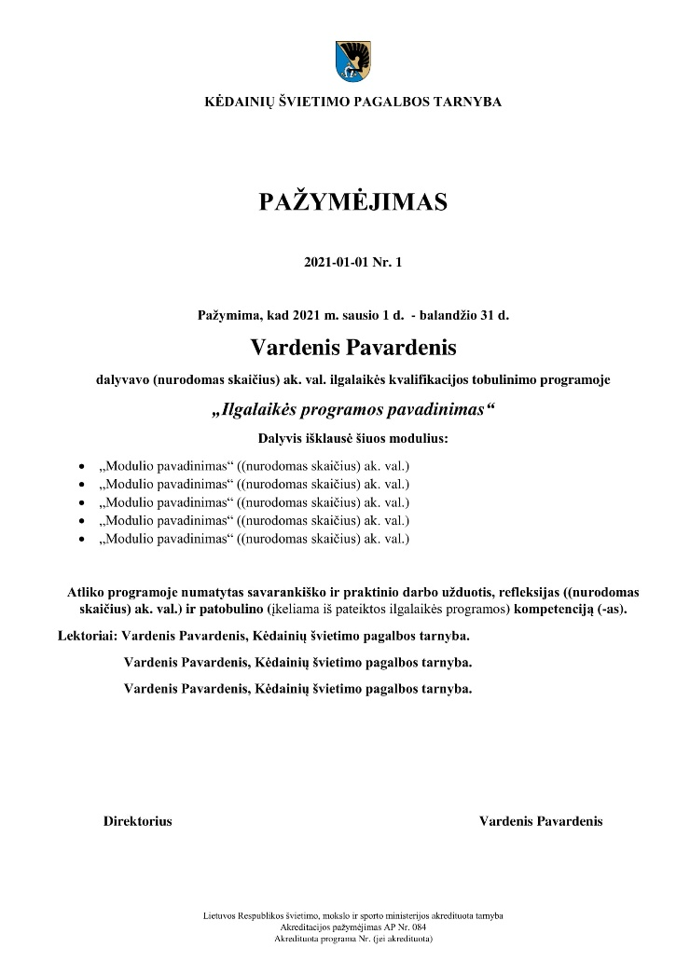
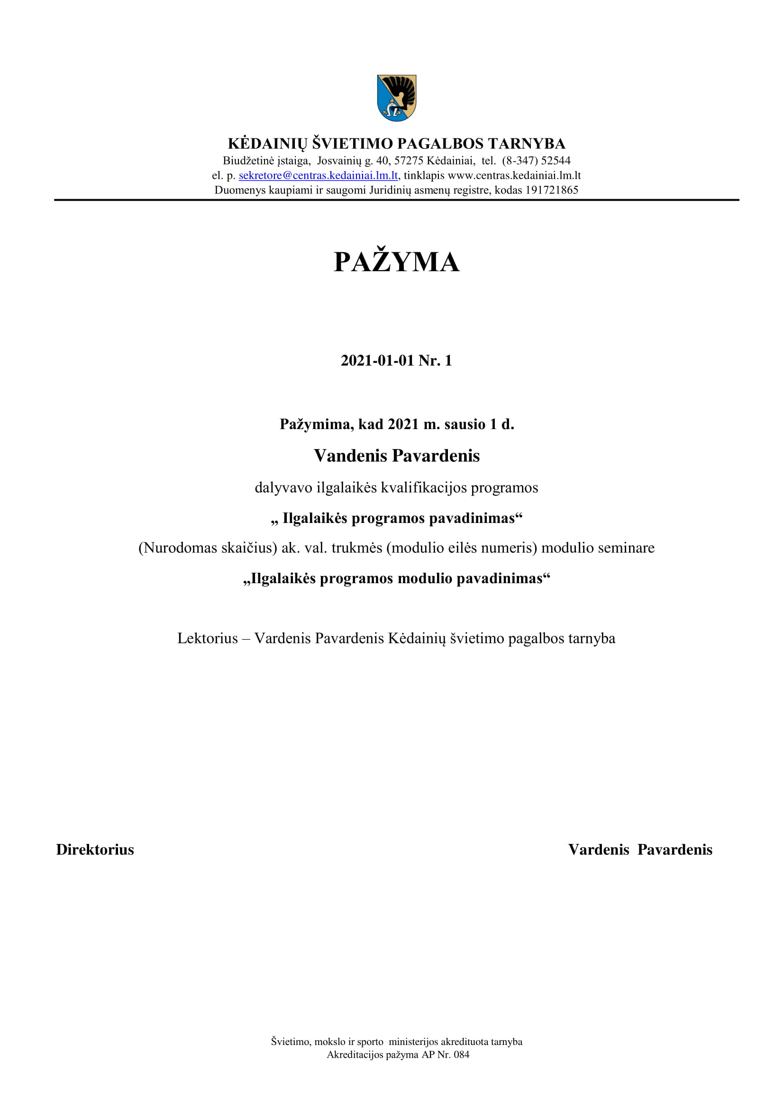
Pažymėjimai ir pažymos

Slide 27
APKLAUSA

Slide 28
JŪSŲ KLAUSIMAI

